Slide 1




Вікторина
«Україна –понад усе»

Slide 2
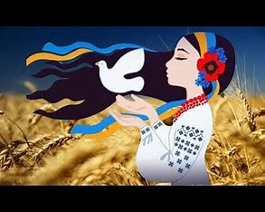

Slide 3
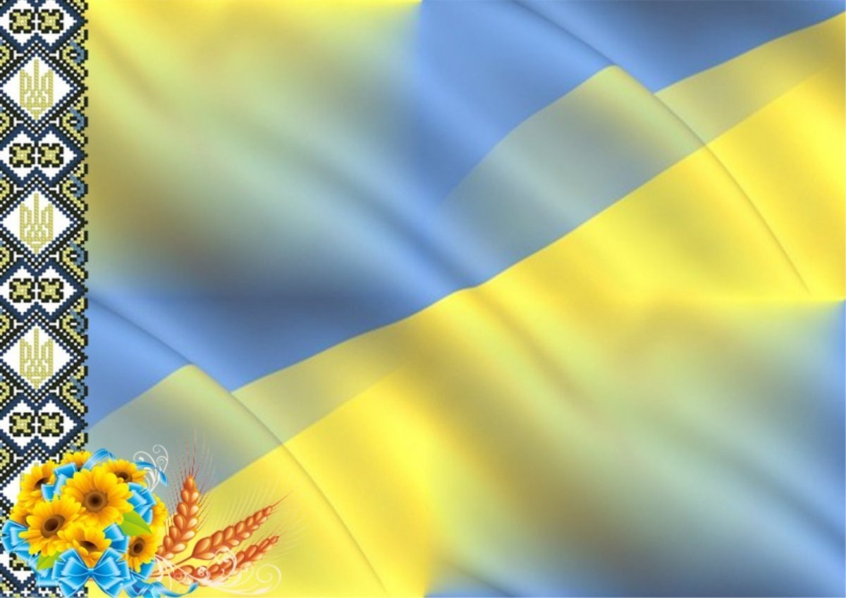

У всіх людей одна святиня,
Куди не глянь, де не спитай.
Рідніша їм своя пустиня,
Аніж земний в чужині рай.
Їм красить все їх рідний край.
Нема без кореня рослини,
А нас, людей, без Батьківщини.

Slide 4


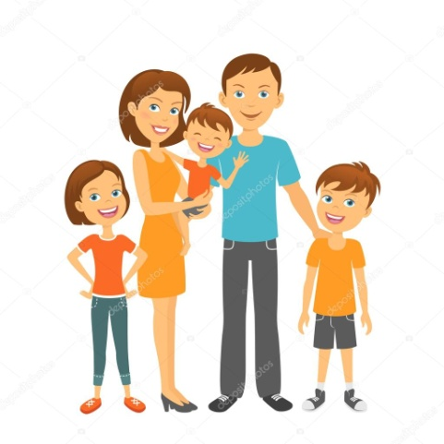

Україна – це…………..

Slide 5


Гейм №1 . З букв одного слова складіть і запишіть інші слова.
ЛИСТОНОША
Лист,шанс,ноша,лоша,лис,син,шило,тиша,стан.

Slide 6
Гейм №2 «Квітка мрії»
Знайдіть у таблиці назви рослин, що входять у український віночок.

Slide 7
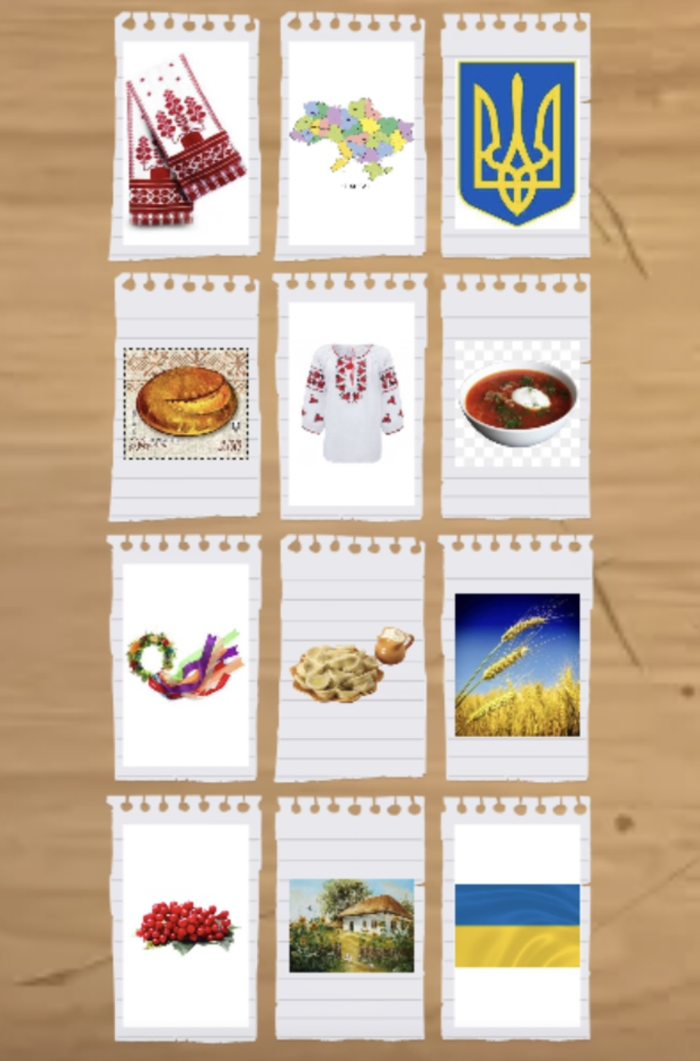
Гейм №3 «Конвеєр»
https://wordwall.net/uk/resource/35381017/%D0%BA%D0%BE%D0%BD%D0%B2%D0%B5%D1%94%D1%80-%D1%83%D0%BA%D1%80%D0%B0%D1%97%D0%BD%D0%B0

Slide 8
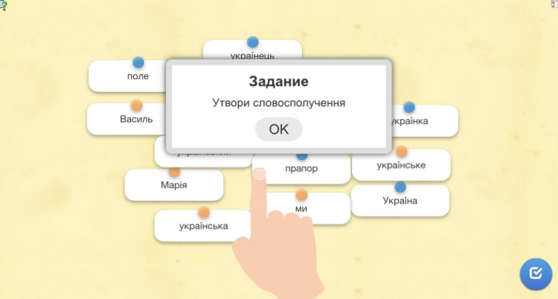
Гейм № 4 .Утвори словосполучення.
https://learningapps.org/24990803

Slide 9
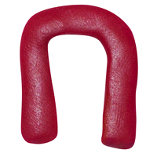
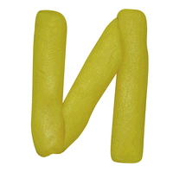
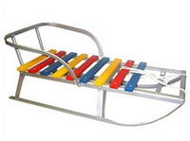
Гейм № 5 «Чомучка»
5=А

Slide 10
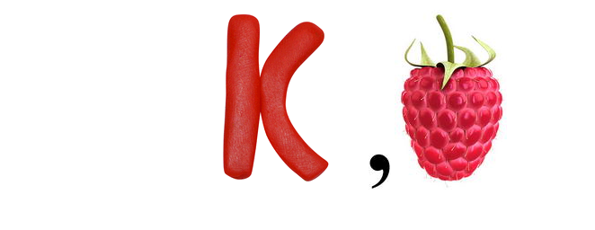
Гейм № 5 «Чомучка»

Slide 11
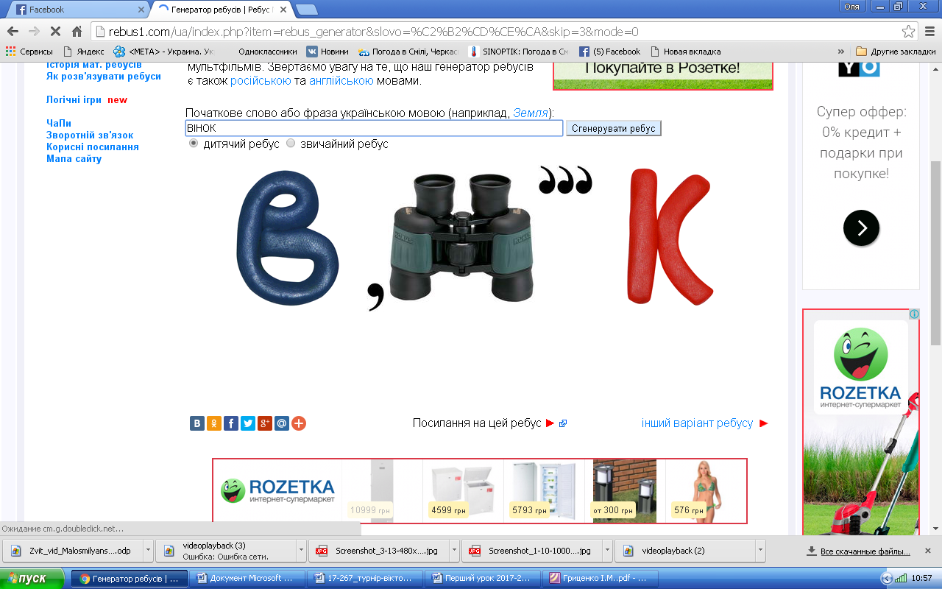
Гейм № 5 «Чомучка»

Slide 12
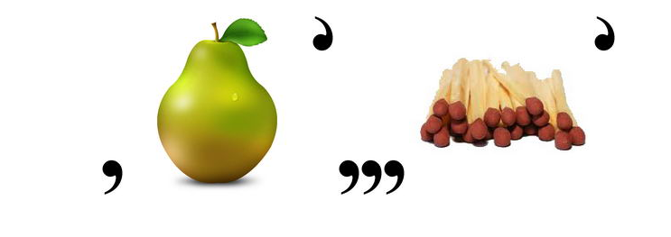
Гейм №5 «Чомучка»

Slide 13
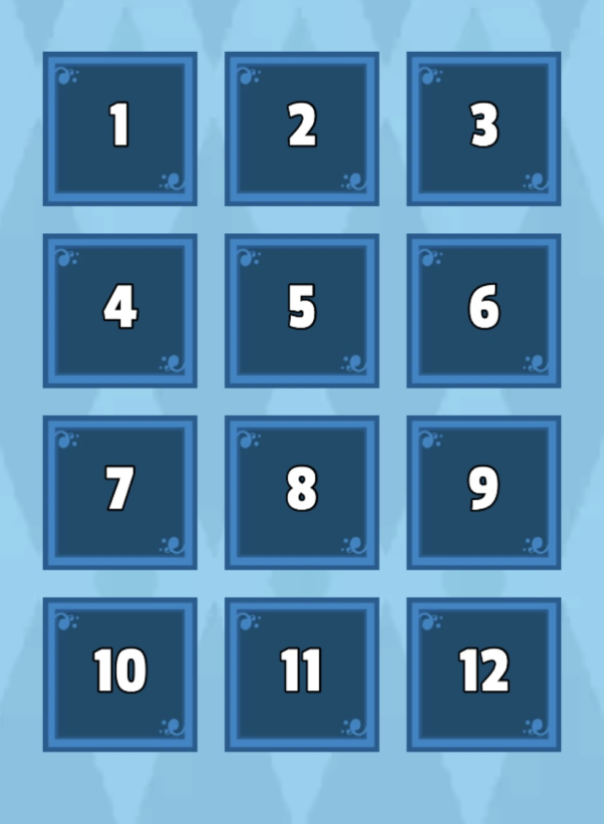
Гейм № 6 «Кращи знавець України»
https://wordwall.net/uk/resource/35269220/%D0%B3%D0%B5%D0%BE%D0%B3%D1%80%D0%B0%D1%84%D1%96%D1%8F/%D1%83%D0%BA%D1%80%D0%B0%D1%97%D0%BD%D0%B0

Slide 14
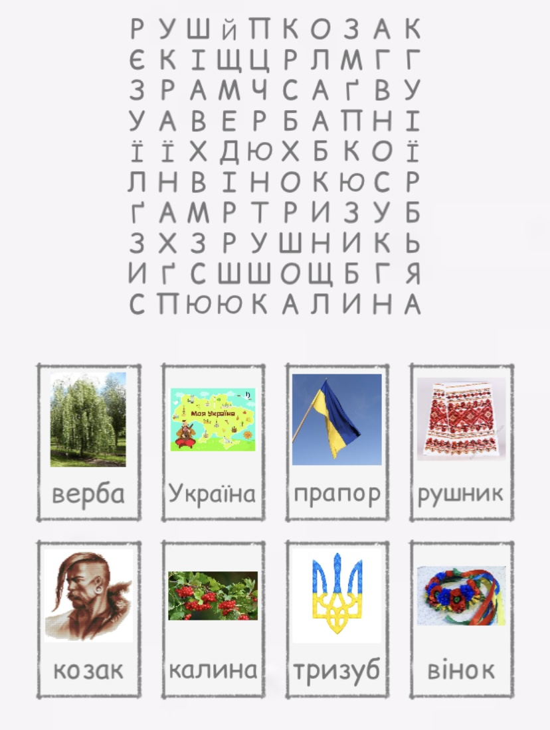
Гейм №7 .Пошук слів
https://wordwall.net/uk/resource/52611752/%D0%BF%D0%BE%D1%88%D1%83%D0%BA-%D1%81%D0%BB%D1%96%D0%B2-%D1%83%D0%BA%D1%80%D0%B0%D1%97%D0%BD%D0%B0

Slide 15
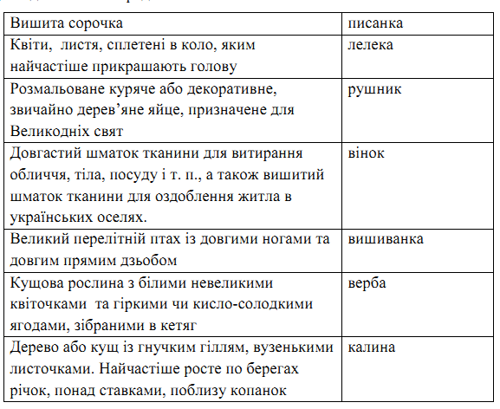

Гейм № 6
Гейм № 8
Вправа «Обереги рідної землі»

Slide 16
Які кольори державного прапора України?
Білий, зелений
Жовтий, червоний
Синій, жовтий

Slide 17
Твоя Батьківщина, рідна земля – це
Поле
Україна
Сад
Ліс

Slide 18
Кого в давні часи називали «вільними людьми»?
Мисливців
Співаків
Козаків
Селян

Slide 19
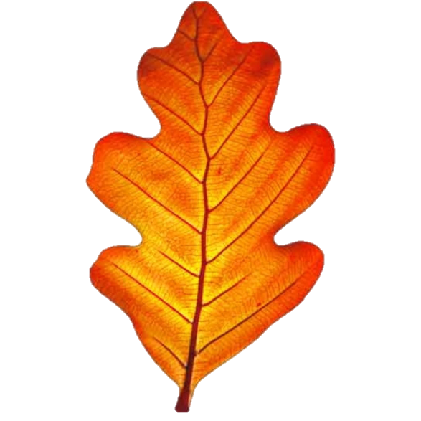
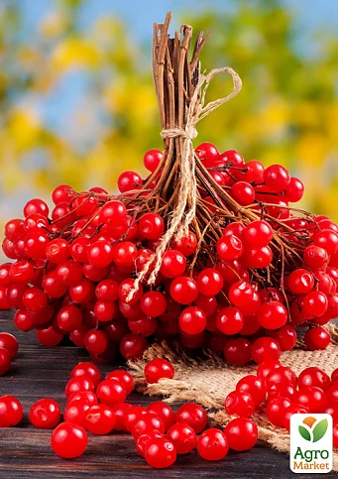

Який знак є Гербом України?

Slide 20
Символом України є …
Яблуко
Слива
Груша
Малина
Калина

Slide 21

Чим з давніх-давен
українці прикрашали свій одяг?
Камінцями
Вишивкою
Аплікацією
Бісерос

Slide 22
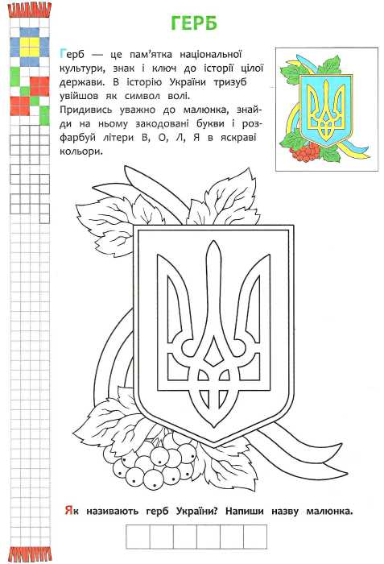

Slide 23

Молодці!!!

